Slide 1
de Bib vaker en hoger in Google
Notes:
Je kan online nog meer publiek bereiken. Hoe? Door samen aan de zichtbaarheid van de Bib in Google te werken. We noemen dit zoekmachineoptimalisatie, search engine optimization of SEO.

Slide 2
Notes:
Om de bibliotheekwebsites te optimaliseren werken we op 3 verschillende domeinen.

Slide 3
Notes:
Domein 1: content.

Slide 4
Notes:
De inhoud van je website neem je als bib zelf in handen.

Slide 5
Notes:
Gebruik net die zoektermen op je bibwebsite waarmee je publiek naar jouw aanbod zoekt.

Slide 6
Notes:
Schrijf je teksten op maat van je publiek. Krijg inzicht in hun zoekintentie en hun woordgebruik.

Slide 7
Notes:
Ook de beschrijving van je pagina in het content management systeem, CMS, doet ertoe voor Google. Voorzie metatitels en metabeschrijvingen. Dankzij deze metadata vallen jouw zoekresultaten meer op.
En neem de tijd om de structuur van je website te verbeteren.

Slide 8
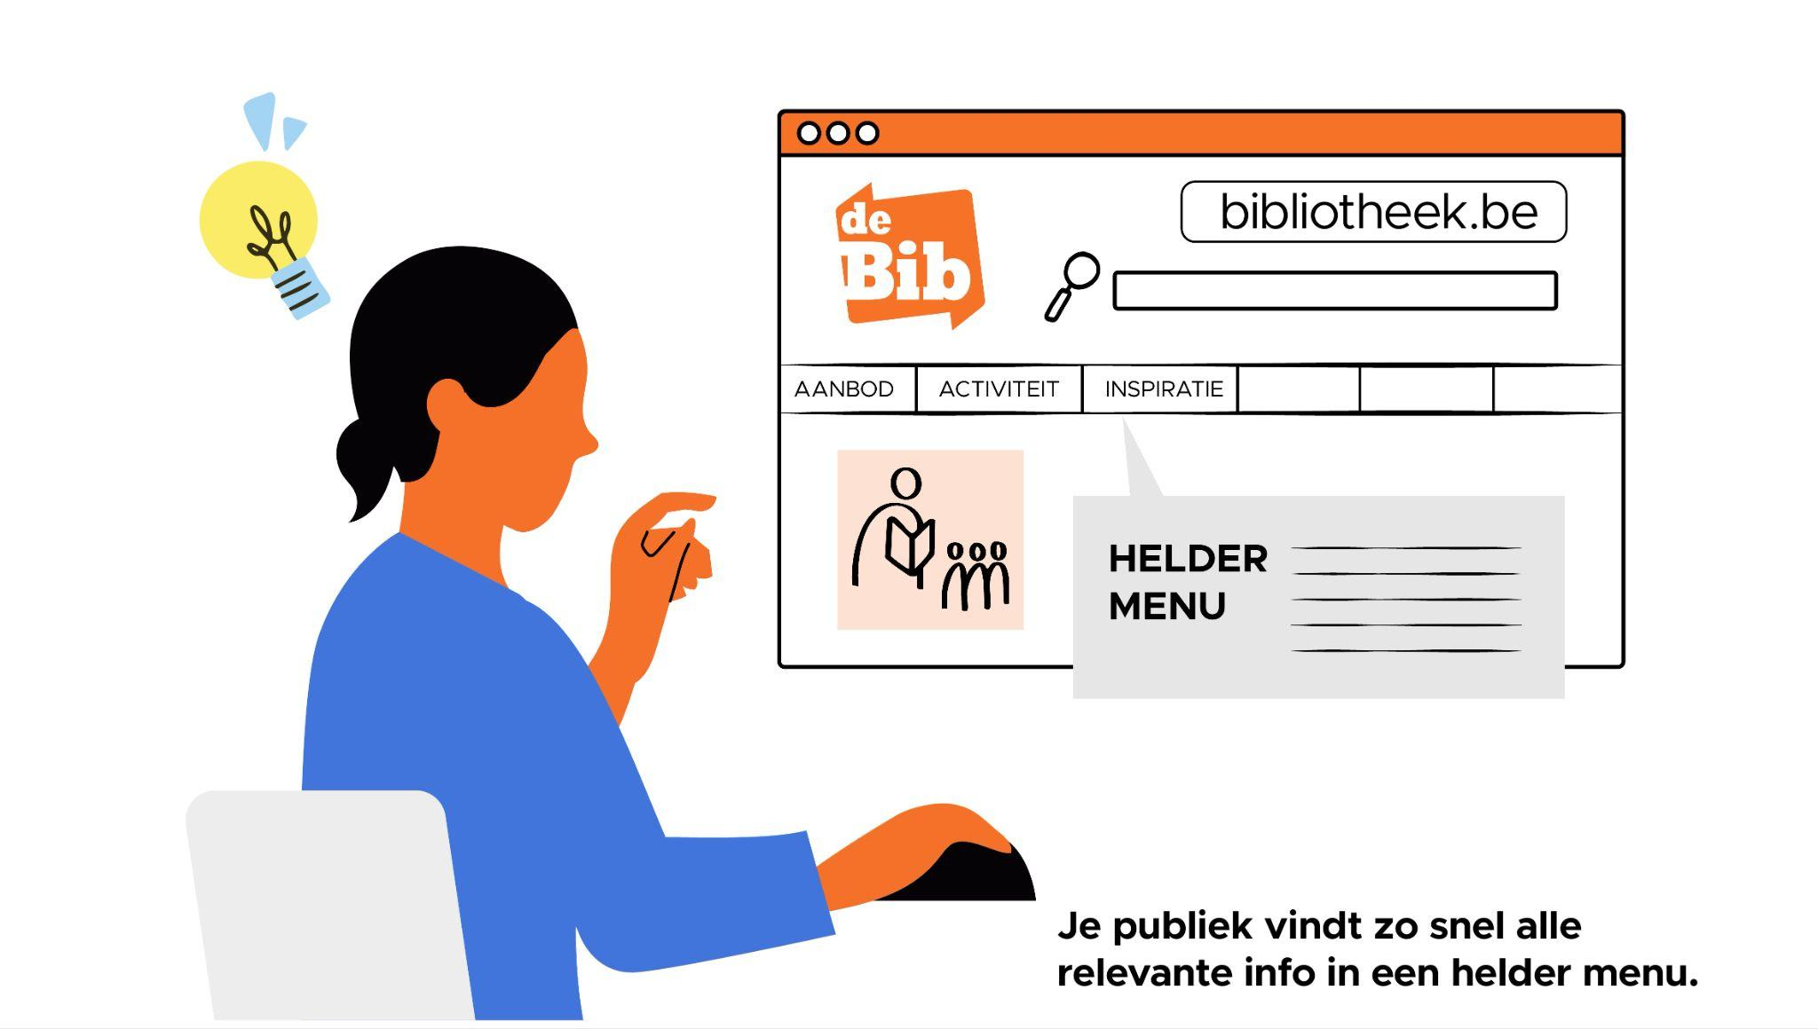
Notes:
Je publiek vindt zo snel alle relevante info in een helder menu.

Slide 9
Notes:
Domein 2: autoriteit.

Slide 10
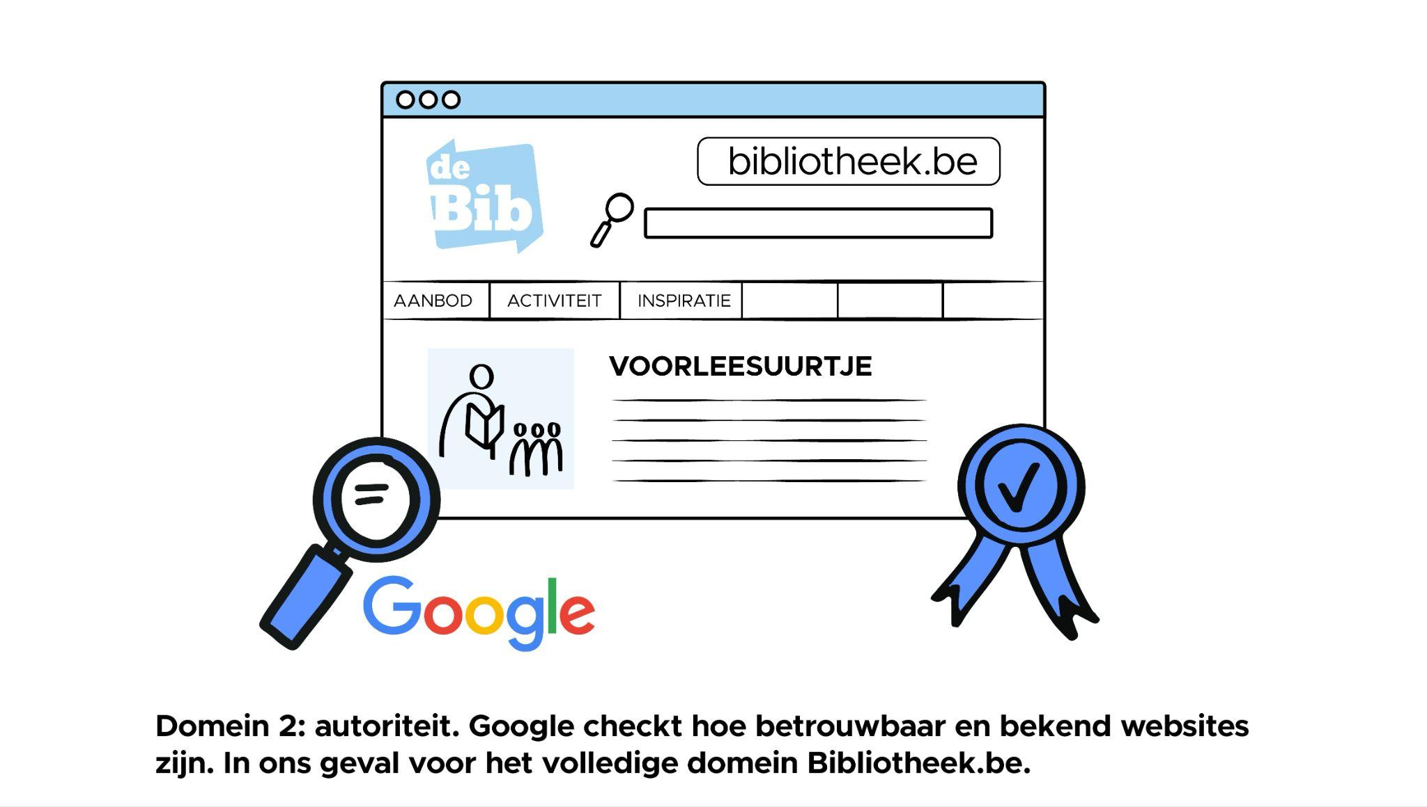
Notes:
Google checkt hoe betrouwbaar en bekend websites zijn. In ons geval voor het volledige domein Bibliotheek.be: waartoe dus ook jouw lokale bibwebsite behoort.

Slide 11
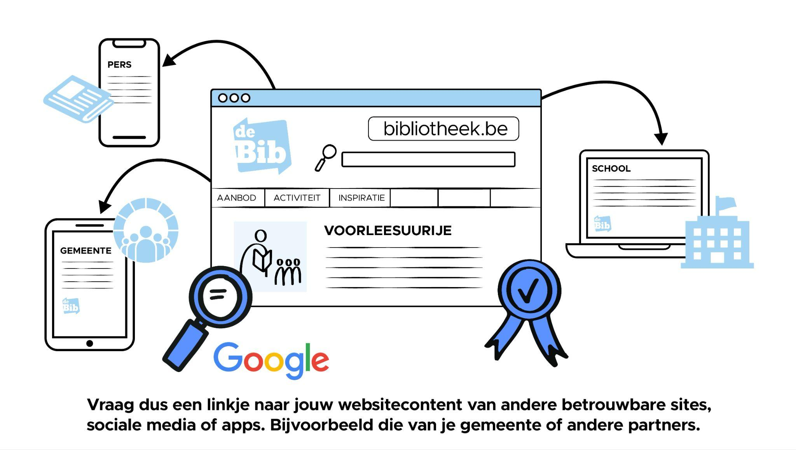
Notes:
Vraag dus een linkje naar jouw websitecontent van andere betrouwbare websites, sociale media of apps. Bijvoorbeeld die van je gemeente of andere partners.

Slide 12
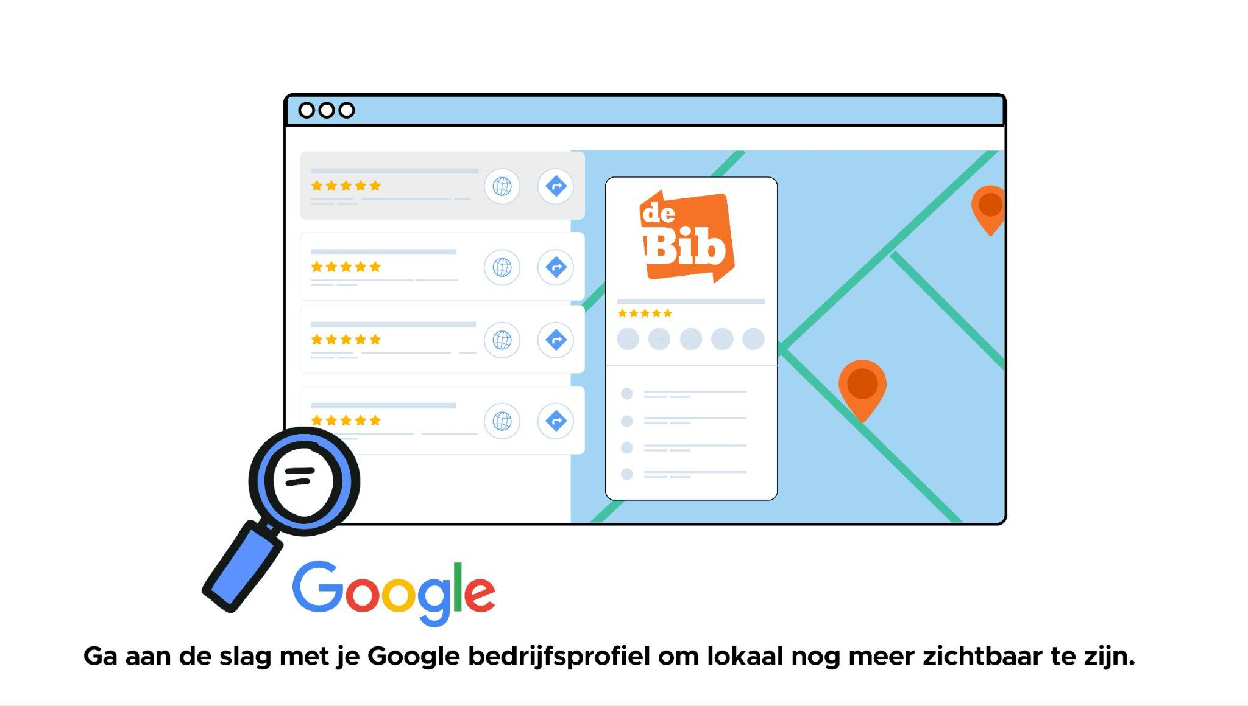
Notes:
Ga aan de slag met je Google bedrijfsprofiel om lokaal nog meer zichtbaar te zijn.

Slide 13
Notes:
Domein 3: techniek.

Slide 14
Notes:
Er is veel overlap tussen de publiekscatalogi op de verschillende bibliotheekwebsites en Google vindt veel dubbele inhoud op één domein verdacht. Als oplossing hiervoor staan de cataloguspagina's van Bibliotheek.be ingesteld als voorkeurskeuze voor Google. Vandaar wordt gelinkt naar de lokale publiekscatalogi.

Slide 15
Notes:
De performantie, snelheid van de bibwebsites en het leesbaar maken van data voor zoekmachines zijn ook belangrijk. Google pikt zo jouw inspanningen op en je stijgt in de zoekresultaten.

Slide 16
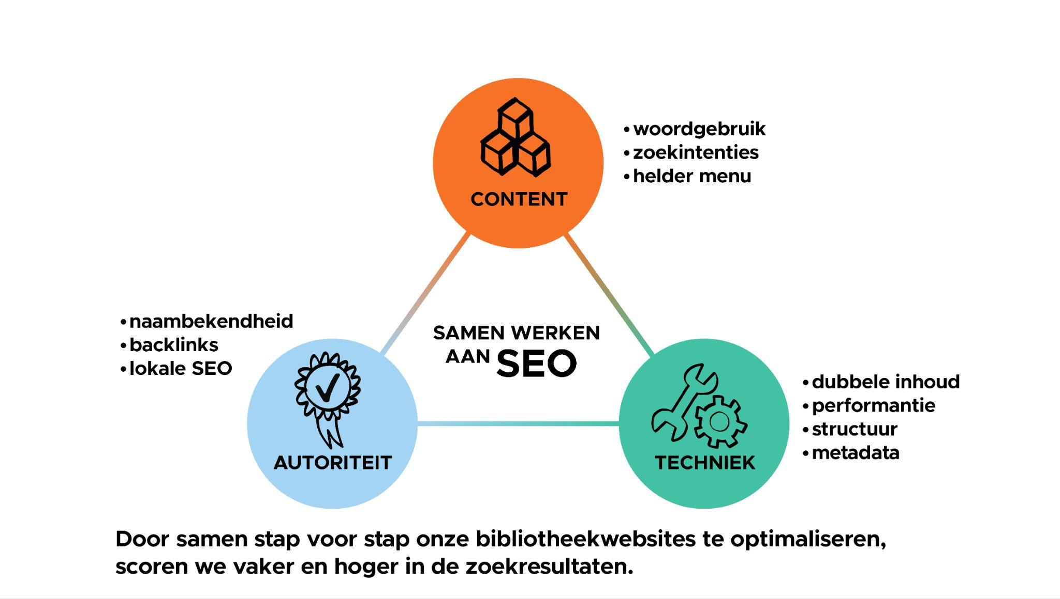
Notes:
Door samen stap voor stap onze bibliotheekwebsites te optimaliseren, scoren we vaker en hoger in de zoekresultaten.

Slide 17
Notes:
Je bent zichtbaar wanneer jouw publiek online op zoek gaat naar een oplossing die jouw bibliotheek aanbiedt.

Slide 18
Notes:
En zo komen finaal meer mensen naar de Bib, jouw bib.

Slide 19
Notes:
Ga zelf aan de slag met de content op en de autoriteit van jouw bibliotheekwebsite. Op het leerplatform van Cultuurconnect leer je wat je kan doen en hoe dit precies werkt.

